Slide 1

第二章 化学物质及其变化
第一节 物质的分类
第1课时 简单分类法及其应用

Slide 2


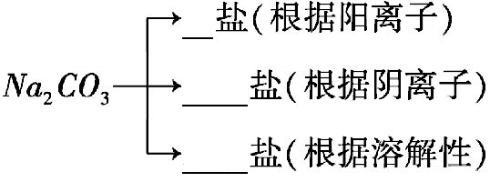
探究1 常见的分类方法
研读教材·自主认知
同一事物
交 叉 分 类 法 | 含义 | 根据不同的分类标准，对_________进行多种分类的一种分类方法
 | 举例
钠
碳酸
易溶

Slide 3
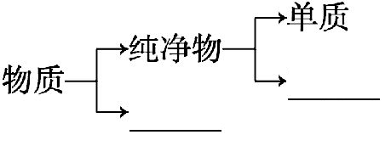
同类
再分类
树 状 分 类 法 | 含义 | 对_____事物按照某种属性进行_______的分类法
 | 举例
化合物
混合物

Slide 4
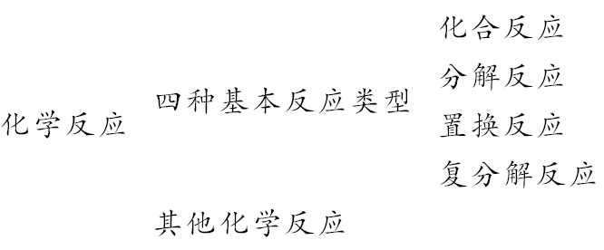
合作探究·核心归纳
1.请用树状分类法对初中所学过的四种基本化学反应类型进行分类。
提示：

Slide 5
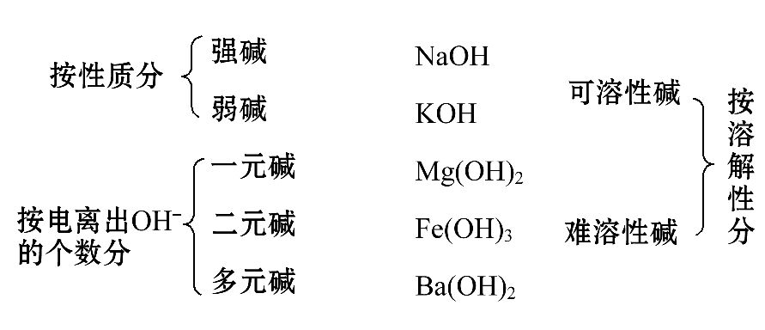
2.用交叉分类法对碱进行分类。(请连线)

Slide 6
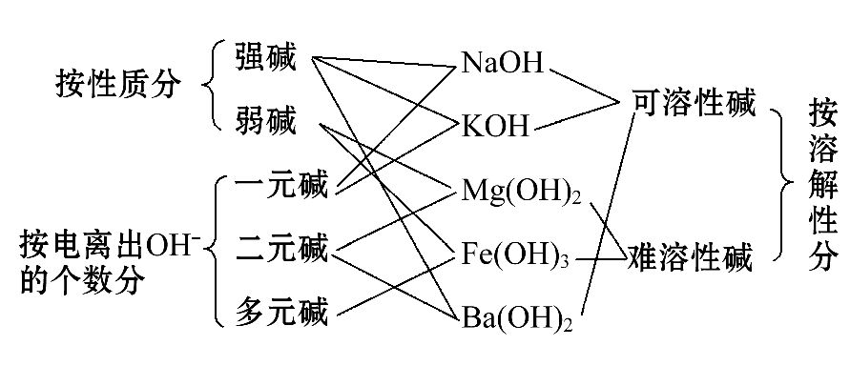
提示：

Slide 7
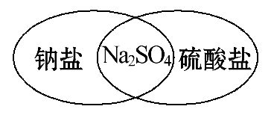
3.交叉分类法中所涉及的类别之间是什么关系？试举例说明。
提示：交叉关系，如对Na₂SO₄进行的交叉分类：

Slide 8
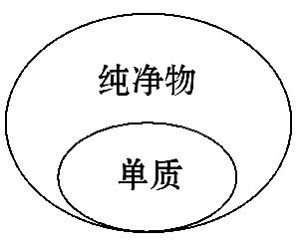
4.树状分类法中所涉及的类别之间是什么关系？举例说明。
提示：有并列和从属关系两种，如物质的分类中：
(1)并列关系：
(2)从属关系：
金属单质 | 非金属单质

Slide 9
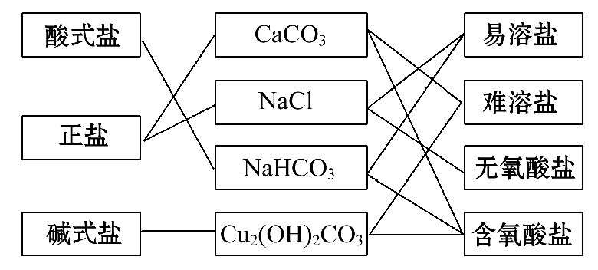
5.盐可分为正盐、酸式盐、碱式盐，又可分为含氧酸盐和无氧酸盐、易溶盐和难溶盐。请用交叉分类法将下列盐正确分类。
提示：

Slide 10
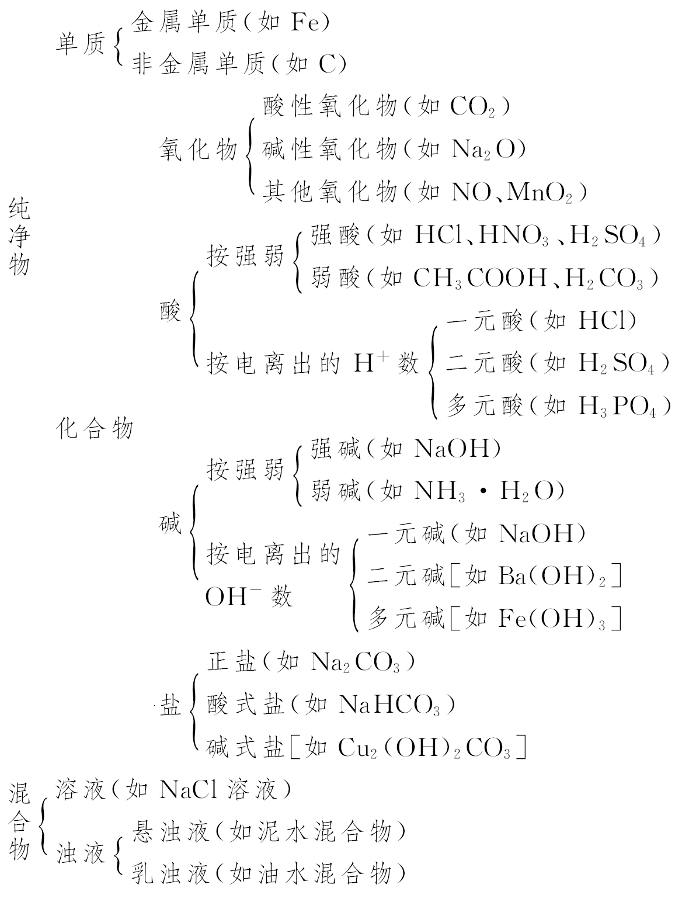
【归纳总结】
1.根据物质的组成与性质对物质进行分类：

Slide 12
2.纯净物和混合物的两个认识误区：
(1)误认为由不同状态的同种物质组成的混合体系是混合物。冰和水的状态不同，但它们的成分都是水，所以冰水“混合物”其实是纯净物。
(2)误认为由同种元素组成的物质是纯净物。金刚石和石墨都是由碳元素组成的单质，但是二者混合属于混合物。

Slide 13
【拓展延伸】酸性氧化物、碱性氧化物与金属氧化物、非金属氧化物之间的关系
(1)非金属氧化物不一定是酸性氧化物。如CO不是酸性氧化物。
(2)酸性氧化物不一定是非金属氧化物。如Mn₂O₇是酸性氧化物，它属于金属氧化物。
(3)金属氧化物不一定是碱性氧化物。如Mn₂O₇是酸性氧化物。
(4)碱性氧化物一定是金属氧化物。

Slide 14
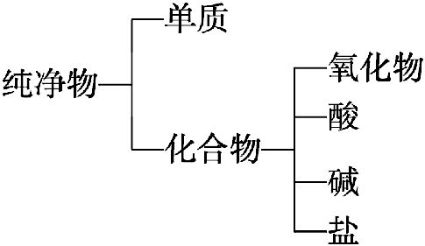
过关小练·即时应用
1.纯净物根据其组成和性质可进行如下分类。
(1)如图所示的分类方法属于__________(填字母)。
A.交叉分类法 B.树状分类法

Slide 15
(2)以H、O、S、N、K、Ca六种元素中任意两种或三种元素组成合适的常见物质，分别将其中一种常见物质的化学式填在下表相应类别中：
(3)从上表中选出一种酸和一种氧化物，写出其反应的化学方程式：____________________________________________________。
物质类别 | 酸 | 碱 | 盐 | 氧化物
化学式

Slide 16
【解题指南】解答本题需注意以下两点：
(1)酸包括含氧酸和无氧酸两类。
(2)氧化物包括金属氧化物和非金属氧化物两类。

Slide 17
【解析】(1)图中是对同类事物按照某种属性进行再分类的分类法，属于树状分类法。
(2)题干中的六种元素可以形成H₂SO₄、HNO₃、H₂S等酸；可以形成KOH、Ca(OH)₂、NH₃·H₂O等碱；可以形成Ca(NO₃)₂、KNO₃、K₂SO₄、CaSO₄、NH₄NO₃等盐；可以形成的氧化物有H₂O、SO₂、NO、NO₂、K₂O、CaO等。
(3)能够与酸反应的氧化物一般为金属氧化物，如CaO+2HNO₃====Ca(NO₃)₂+H₂O、K₂O+H₂SO₄====K₂SO₄+H₂O。

Slide 18
答案：(1)B
(2)H₂SO₄ KOH KNO₃ K₂O(其他合理答案也可以)
(3)K₂O+H₂SO₄====K₂SO₄+H₂O

Slide 19
【互动探究】(1)对形成的氧化物进一步分类，可将它们分为哪些类别？
(2)写出上表中酸与碱反应的化学方程式(任写一个)。
提示：(1)可分为酸性氧化物(SO₂)和碱性氧化物(K₂O、CaO)；也可以分为金属氧化物(K₂O、CaO)和非金属氧化物(H₂O、SO₂)。
(2)2KOH+H₂SO₄====K₂SO₄+2H₂O；
2KOH+H₂S====K₂S+2H₂O；
2KOH+H₂SO₃====K₂SO₃+2H₂O(任写一个)

Slide 20
2.(2015·苏州高一检测)下列各物质的分类、名称(或俗名)、化学式都正确的是( )
A.碱性氧化物 氢氧化钙 Ca(OH)₂
B.酸性氧化物 二氧化碳 CO₂
C.酸 硫酸 H₂S
D.盐 烧碱 Na₂CO₃

Slide 21
【解析】选B。氢氧化钙属于碱不属于碱性氧化物，A错误；二氧化碳是与碱反应生成盐和水的氧化物，属于酸性氧化物，B正确；硫酸的化学式是H₂SO₄，C错误；烧碱是氢氧化钠且属于碱，Na₂CO₃的俗名是纯碱，属于盐，D错误。

Slide 22
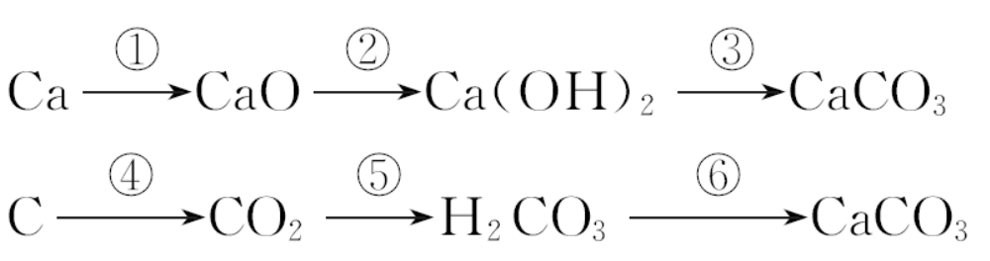
探究2 分类法的应用
研读教材·自主认知
分类可以帮助我们更好地认识物质的性质，找出各类物质之间的关系：

Slide 23
请写出上述转化的化学方程式。
化学方程式分别为①______________
②__________________
③_________________________
④____________
⑤_______________
⑥____________________________
CaO+H₂O====Ca(OH)₂
2Ca+O₂====2CaO
Ca(OH)₂+CO₂====CaCO₃↓+H₂O
C+O₂ CO₂
CO₂+H₂O====H₂CO₃
点燃
====
Ca(OH)₂+H₂CO₃====CaCO₃↓+2H₂O

Slide 24
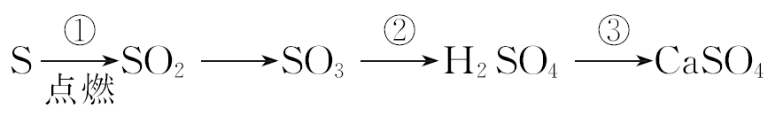
合作探究·核心归纳
1.硫和碳均为非金属单质，在性质上具有一定的相似性，请参照碳的转化关系、结合碳及其化合物的性质完成下列转化的化学方程式。

Slide 25
提示：化学方程式分别为①S+O₂ SO₂
②SO₃+H₂O====H₂SO₄
③Ca(OH)₂+H₂SO₄====CaSO₄↓+2H₂O。
点燃
====

Slide 26
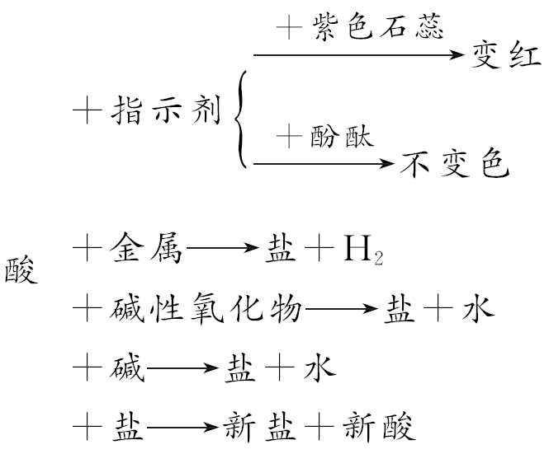
2.结合初中所学物质间的相互转化知识，归纳总结下列各类物质的化学通性。
(1)酸的化学通性：
提示：

Slide 27
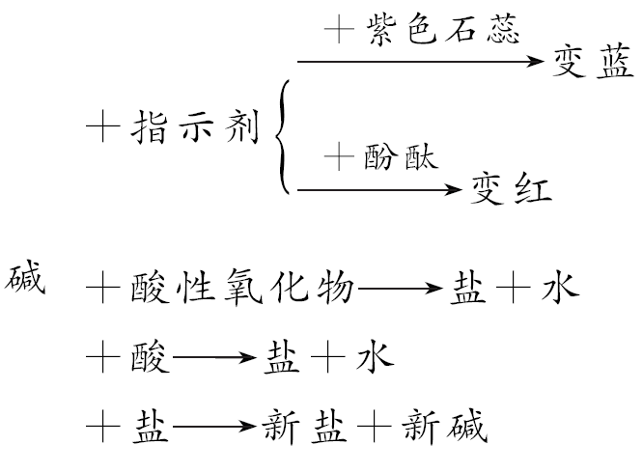
(2)碱的化学通性：
提示：

Slide 28
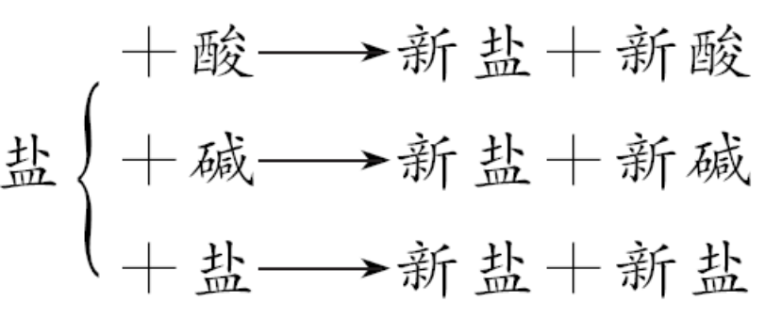
(3)盐的化学通性：
提示：

Slide 29
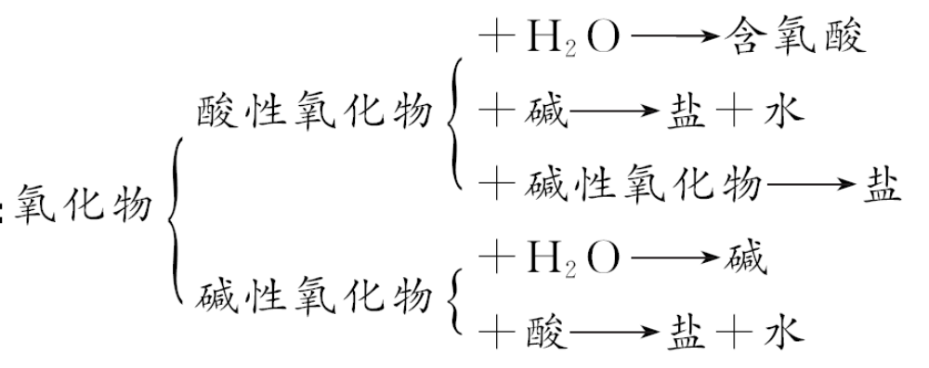
(4)氧化物的化学通性：
提示：

Slide 30
3.碱和盐反应时应符合什么条件才能发生？试举例说明。
提示：碱和盐之间生成新碱和新盐的反应只有符合复分解反应的条件时才能发生，例如Ca(OH)₂+Na₂CO₃====CaCO₃↓+2NaOH，生成了碳酸钙沉淀，符合复分解反应发生的条件，该反应才能发生。

Slide 31
4.有同学认为向氯化钙溶液中通入二氧化碳气体会发生反应，化学方程式为CaCl₂+H₂O+CO₂====CaCO₃↓+2HCl，该判断正确吗？为什么？
提示：不正确。碳酸是弱酸，盐酸是强酸，该反应不发生。

Slide 32
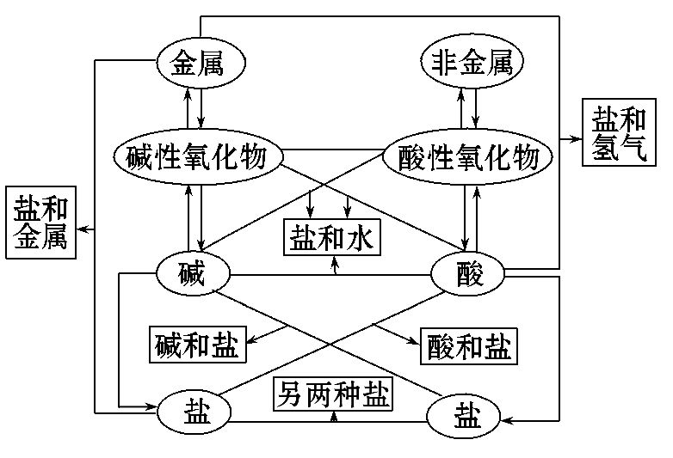
【归纳总结】
1.单质、酸、碱、盐、氧化物之间的转化关系：

Slide 33
2.转化关系图的内涵：
(1)表示物质间的纵横衍变关系，如从金属或非金属如何衍变成盐。
(2)表示基本反应规律(图示所示箭头)。
(3)表示物质的性质。

Slide 34
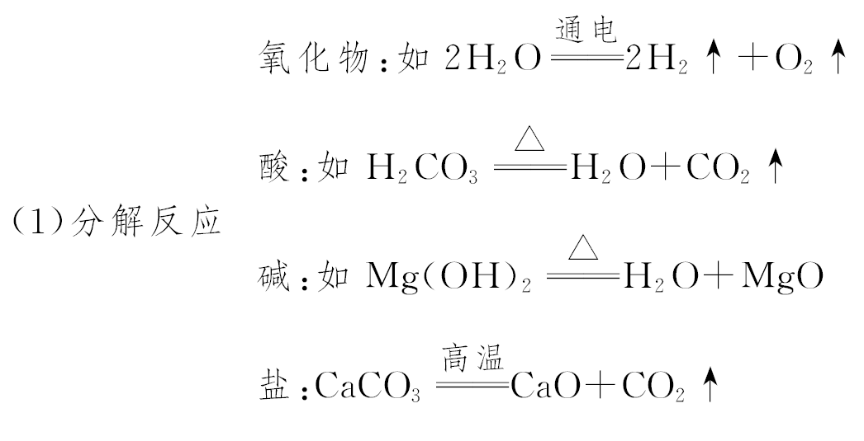
【拓展延伸】发生四种基本类型反应的几种物质

Slide 35
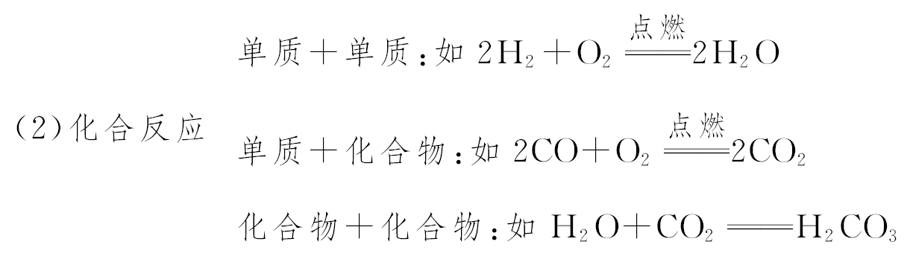

Slide 36
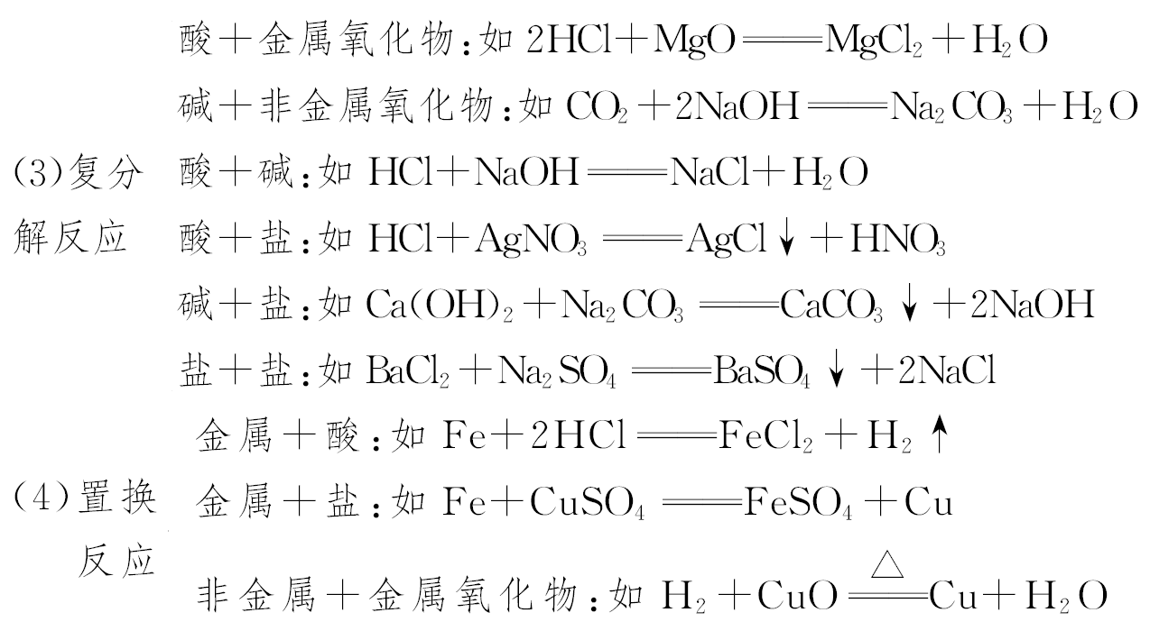

Slide 37
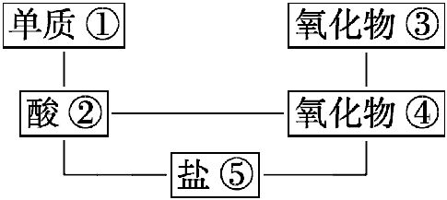
过关小练·即时应用
1.(2015·嘉兴高一检测)在稀硫酸、二氧化碳、铜片、食盐、生石灰、一氧化碳、纯碱、铁片和木炭粉9种物质间存在下面的相互关系，选择①～⑤中适当的物质，使有连线的两物质能发生反应。

Slide 38
(1)请推断它们的化学式分别为①________；②________；
③________；④________；⑤________。
(2)写出下列序号之间的化学方程式：
①和②：____________________________________________；
②和⑤：____________________________________________。

Slide 39
【解题指南】解答本题需注意以下两点：
(1)只有金属活动性顺序表中氢前金属才能与酸反应。
(2)酸和盐反应必须符合复分解反应发生的条件。

Slide 40
【解析】据单质①能和酸②发生化学反应，推知①应为活泼金属单质即为铁，而酸只有稀硫酸，则氧化物④应为金属氧化物CaO，则氧化物③为酸性氧化物，即CO₂，⑤属于盐且既能与稀硫酸反应，又能与CaO反应，则⑤应为Na₂CO₃。
答案：(1)Fe H₂SO₄ CO₂ CaO Na₂CO₃
(2)Fe+H₂SO₄====FeSO₄+H₂↑
H₂SO₄+Na₂CO₃====Na₂SO₄+H₂O +CO₂↑

Slide 41
【互动探究】
(1)写出②和④反应的化学方程式。
提示：CaO+H₂SO₄====CaSO₄+H₂O。
(2)写出③和④反应的化学方程式。
提示：CO₂+CaO====CaCO₃。

Slide 42
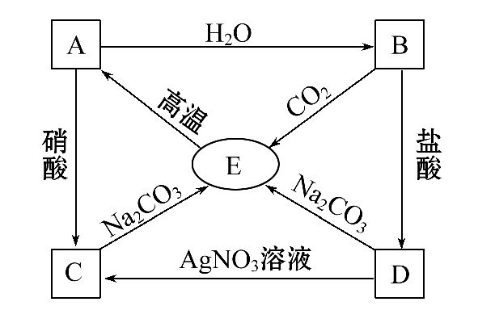
2.(2015·苏州高一检测)A、B、C、D、E中都含有同一种元素，它们之间的相互转化关系如图所示，其中所含的相同元素是( )
A.铜 B.碳 C.铁 D.钙
【解析】选D。A为CaO，B为Ca(OH)₂，C为Ca(NO₃)₂，D为CaCl₂，E为CaCO₃。

Slide 43



